Slide 1


認知症サポーター養成講座標準教材
認知症を学びみんなで考える
横浜市
（注）複写厳禁
横浜市健康福祉局高齢在宅支援課
令和6年8月

Slide 2

今日 お話する内容
１. わがこととして考えてみよう
２. 認知症とともに
３. 認知症を理解する
４. 相談先・頼りになるところ
５. 生活を考える制度

Slide 3
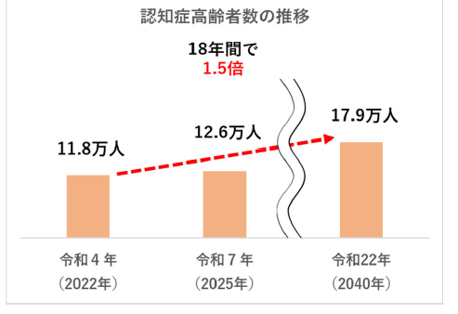
1. わがこととして考えてみよう!
P4～
人は年を重ねると思慮深くなり人間として成熟する一方で身体機能は衰えていきます。
・認知症とは、さまざまな原因により脳に変化が起こり、それまでできていたこ
とができなくなり、生活に支障をきたした状態。
・年齢が高くなるほど有病率は高くなる。
・若年期でなる人もいる。
認知症は今や誰にとっても身近なものです。
横浜市認知症高齢者数の推移
認知症施策推進計画より抜粋

Slide 4

認知症サポーターとは
何か特別なことをする人ではありません
認知症について正しく理解し、偏見をもたず、認知症の人や家族に対して温かい目で接することがスタート！
認知症の人やその家族を見守る「応援者」です。
認知症サポータはこんな活動をしています
・近所づきあい、友人づきあいの中で気になることがあればさりげなく気にかける。
・認知症の人やその家族が困っていることがあれば親身に話を聞く、相談
に乗る。
・認知症に対する正しい理解を広め、誤解や偏見を解消していくことも役
割の一つ。
認知症サポーターの証

Slide 5
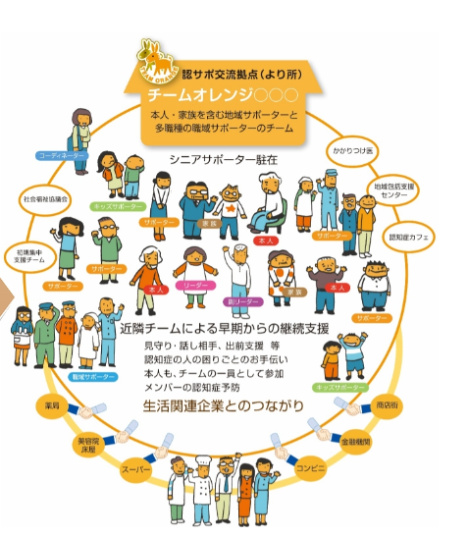
チームオレンジとは
～支援する側される側の垣根のない活動
認知症サポーターが認知症に対する正しい理解を得たことを契機に、自主的に行ってきた活動をさらに一歩前進させ、地域で暮らす認知症の人や家族の困りごとの支援ニーズと、認知症サポーターを結びつけるための取り組みが2019年よりスタート。
チームオレンジ取り組み
〇近隣の認知症サポーターがチームを組み、認知症の人や家族に対する生活面の早期からの支援等を行う。
〇認知症の人もメンバーの一員として参加する。
〇地域の企業や事業者との連携体制を構築する。

Slide 6
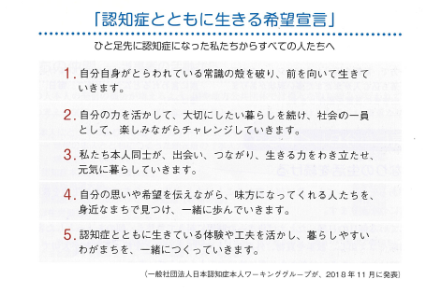
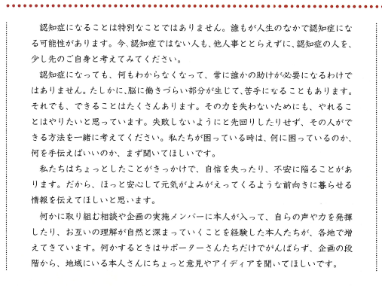
２. 認知症とともに
P7～
認知症は特別のことではありません
今 伝えたいこと

Slide 7
認知症の人とともに生きる家族の気持ち
第１
ステップ
第２
ステップ
第３
ステップ
第４
ステップ
以前の本人からは考えられないような言葉や行動にとまどい、「こんなはずはない」と否定しようとします。
さまざまな症状を示す本人にどうむきあったらよいか分からず混乱したり、ささいなことに腹が立って本人を責めたり「顔も見たくいない」と拒絶したりします。
心身の疲れ、今後の生活への不安が増大し、絶望感におそわれやすい最もつらい時期です。（虐待が起こりやすいものもこの時期です）
医療・介護などサービスも上手に使い、家族で何とか乗り切っていけるのではないかというゆとりが生まれ、負担感は軽くなります。
とまどい
否定
混乱・怒り
拒絶
割り切り
受 容
（行きつ戻りつ）
認知症に対する理解が深まり、本人のあるがままを自然に受け入れられるようになります。

Slide 8

認知症の人と接するときの心がけ
たとえば
されたらいやな思いをすることは・・
失敗やできないことを指摘される。
何もしないうちから、いろいろなことができないからのような態度をとられる。
一方的に周囲から何かをしてもらう立場になる
周りの人は、どんなことを気に留めたらよいでしょうか
そこにいるのは「認知症の人」ではなく、○○さんが認知症になっただけのこと
●付き合いにおいては「認知症だから」の前提をとりはらう。
●認知症により苦手になって老いることの特性を理解した上で、さりげなく自然な気遣いを。
●本人が得意なこと、少しがんばればできることでは、頼りにし、力を発揮してもらう。
●重要なことほど、本人の考え、希望についてじっくりと話しあって決める など
「期待される」存在であることは誰でもうれしい
親切心から行う行為でも、相手の自尊心や意思をないがしろにしては逆効果となることがある

Slide 9

声をかけようと思ったときは
基本の考え方
人から不意に声をかけられると、誰でもびっくりします。
背後から声をかけるなど相手を驚かせたり、急かしたりして混乱させることがないよう気をつけましょう。
本人の意思、自尊心を尊重する接し方を心がけることも重要です。
認知症の人との接し方
●具体的なポイント●
１. まずは見守る
２. 余裕をもって対応する
３. 声をかけるときは一人で
４. 背後から声をかけない
５. やさしい口調で
６. おだやかにはっきりした口調で
７． 会話は本人のペースに合わせて

Slide 10
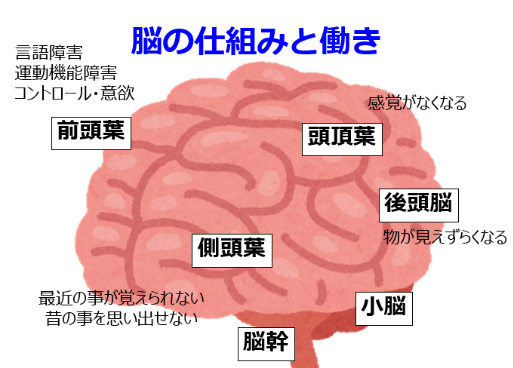
３. 認知症を理解する
P14～
認知症とは
◆さまざまな原因により脳に変化が起こる
◆今までできていたことができなくなり、生活に支障をきた
した状態
◆原因となる病気はさまざま
神経変性疾患
アルツハイマー型認知症、レビー正体型認知症、前頭側頭型認知症
血管障害
血管性認知症
●認知症と似た症状があらわれる疾患
（例）甲状腺機能低下症、正常圧水頭症、慢性硬膜下血腫、
うつ状態 など

Slide 11
認知症の症状
認知機能障害（中核症状）
※脳に起こっている病気そのものによって直接起こる症状
もの忘れ
失見当識
理解・判断力について
実行（遂行）機能について
その他
性格・素質
環境・心理状態
行動・心理症状（BPSD）
対応の工夫や
環境で、行動心理症状（BPSD）の予防になります。
不安やうつ
いらいらと興奮
幻覚・妄想
歩き回る・道に迷う

Slide 12
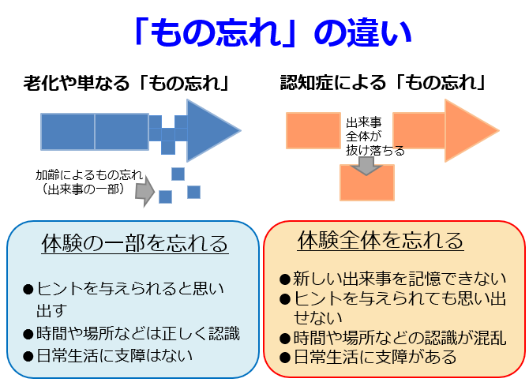
もの忘れ
認知機能障害（中核症状）
●アルツハイマー型認知症では、初期からみられる
●最近の出来事を記憶しにくくなる
●出来事そのものを忘れてしまうこと。ヒントがあっても思い出せない
老化によるもの忘れとの違いは・・
Notes:
中核症状には…

Slide 13
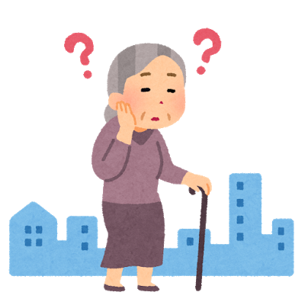
失見当識
認知機能障害（中核症状）
●時間・季節・場所等の感覚が分からなくなる
●約束した時間が守れない
●夏なのに冬の服装をしてしまったりする
●道順などが分からなくなる

Slide 14

理解・判断力について
認知機能障害（中核症状）
●考えるスピードがゆっくりになる
●同時に二つ以上のことを処理することが難しくなる
●いつもと違うできごとが起こると混乱しやすくなる
●目に見えないしくみが理解しづらくなる
何事も本人のペースでものごとを進めることが大切！

Slide 15

実行（遂行）機能について
認知機能障害（中核症状）
●計画的に順序だてて行動することが難しくなる
●段取りが難しくなる
ちょっとした支援があれば生活は維持できる
例えば
料理一つとっても、企画し、実行に移すのは大変な作業
1人では首尾よくできなくても、うまくできることに目を向けサポートすることが大切です！

Slide 16
行動・心理症状 (BPSD)の一例
●変わっていく自分に、今後どうなるのだろうと不安になったり、うつに
なったりする
●今までできていたことが上手くいかずいらだつ（いらいらと興奮）
●一人で出かけて道に迷う、歩き回ってしまう（歩き回る・道に迷
う）など
認知症の行動・心理症状（BPSD）の多くは、背景にそこにいたる理由がある
大切なこと！！
1 本人の視点に立って（どうしてそのようなことが生じたのか）
考えてみる
2 本人に理由を尋ねてみる
3 本人の発する言葉・声・表情・しぐさ・行動から「望んでいる
こと」「困っていること」などを読み取る
Notes:
行動・心理症状には…

Slide 17

●対応事例編●
～みんなで考えてみましょう～
事例１「どこに行くの？」
事例２「今日はゴミ日？」
事例３「財布がない！」
事例４「ご飯 まだ？」

Slide 18
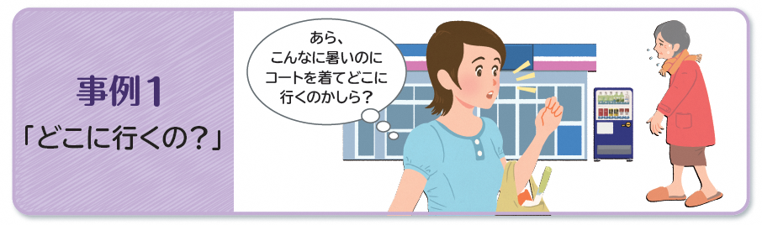
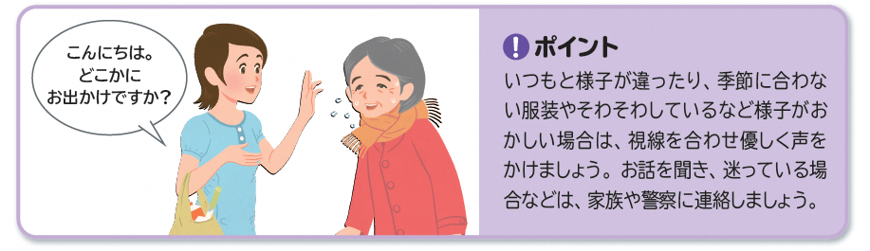
事例１「どこに行くの？」
Notes:
事例１「どこに行くの？」
暑い日に、コートを着てスリッパで外出している人を見かけました。
どのようにお声掛けしますか？
考えられる原因は…
「自宅へ帰る」という思いや、何か目的があって外出したものの、見当識障害で、自分の行き先や居場所が
わからなくなることがあります。
身元不明、行方不明を防ぐためにも、顔見知りがいる地域で早めに気付き、声をかけることが重要です。
！対応のポイント
「どちらへ行かれるのですか？」と本人が何を求めているのか、確認しましょう。
「お茶を飲んで休んでから行きましょう」などと声をかけ、なるべく一人にしないようにしましょう。
こんなときはためらわずに110番（警察）に「道に迷っている方を見つけました」と連絡して
くださると、本人・家族の安心や安全につながります。
＊110番は、携帯電話からも繋がります。

Slide 19
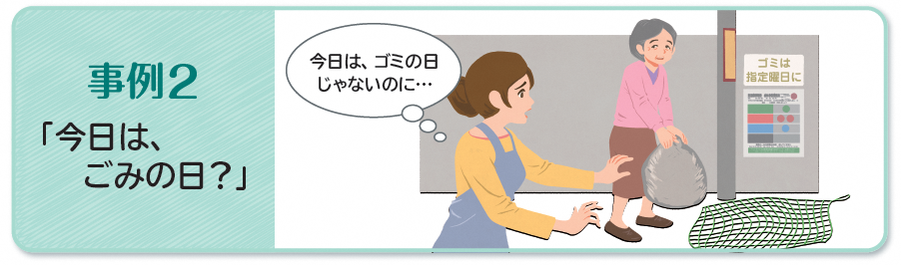
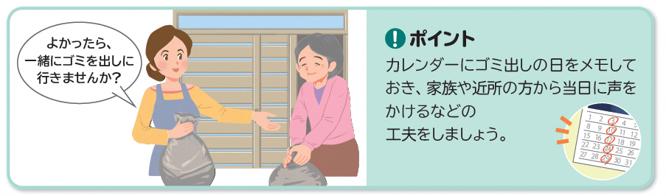
事例２「今日はゴミの日？」
Notes:
事例２「今日はゴミの日？」
ゴミを出す日を間違えてしまった方がいました。
どのようにお声掛けしますか？
考えられる原因は…
ゴミを出す曜日を間違えたり、分別ができなくなったりするのは、
認知症のサインの可能性があります。
日付や場所、自分の置かれた状況などの判断が難しくなる
「見当識障害」の症状によるものかもしれません。
！対応のポイント
「このゴミは、明日回収ですので、明日出せば大丈夫ですよ」
「明日一緒に持っていきましょう」と声をかけましょう。
例えば、「今日は燃えるゴミの日じゃないですよ！」などと強く
言うと、否定された気持ちになってしまいます。自尊心を傷つけ
ないように

Slide 20
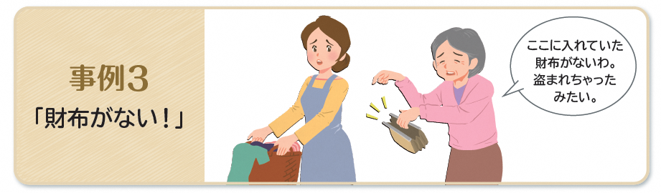
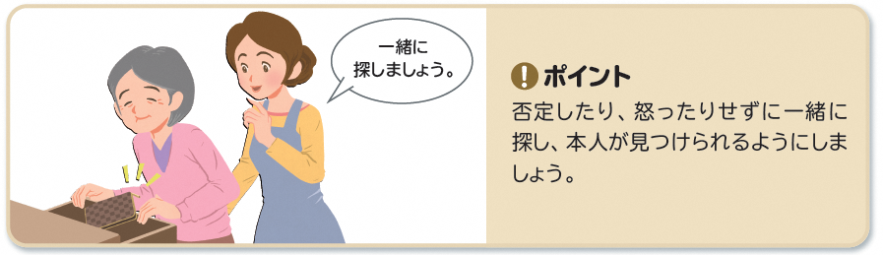
事例３「財布がない！」
Notes:
事例３「財布がない！」
「ここに入れといた財布がないわ 盗まれたみたい」
どのようにお声掛けしますか？
考えられる原因は…

Slide 21
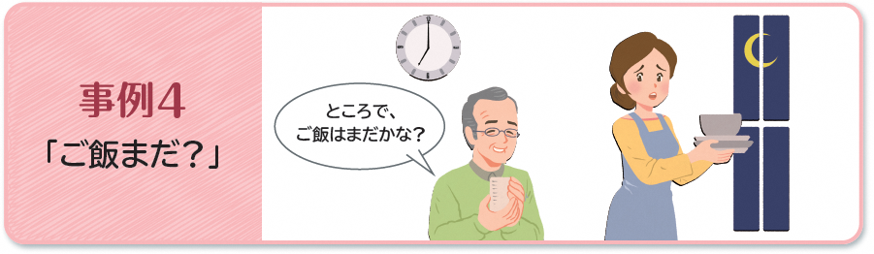
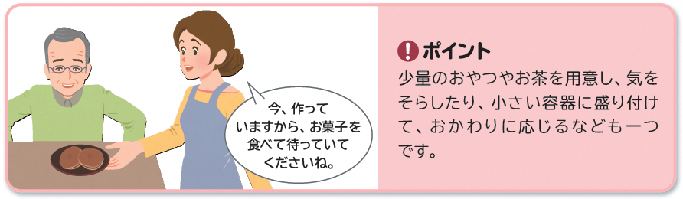
事例４「ご飯 まだ？」
Notes:
事例４「ご飯まだ？」
夕飯を食べたばかりなのに、「ところで、ごはんまだ？」などと
言ったとき
考えられる原因
〇記憶障害・短期記憶
昔のことは覚えていても、 5分前のことは忘れてしまうことが
あります
！対応のポイント
少量のおやつやお茶を用意し、気をそらしたり、小さい容器に
盛り付けて、お代わりに応じられるようにすることも方法です。

Slide 22
●●あらわれかたは十人十色●●
「認知症」の原因疾患
アルツハイマー型認知症 67.6%
レビー小体型認知症 4.3％
その他 8.6％
血管性認知症 19.5％
「都市部における認知症有病率と認知症の生活機能障害への対応」（H25.5報告）を引用

Slide 23
アルツハイマー型認知症
神経変性疾患
●原 因
「アミロイドβ 」というたんぱく質が長い時間か
けてたまることによって、脳の細胞が少しずつ失
われ、脳が委縮して機能が全般的に低下。
●特 徴
★ 進行はゆっくり進む。
★ 脳全体が萎縮していくため、症状もさまざま
★ 認知症の原因で１番多い。
Notes:
★詳細に話すときに使用

Slide 24
レビー小体型認知症
神経変性疾患
●原 因
「レビー小体」というたんぱく質がたまること
で、脳の細胞が損傷を受けて発症する。
（パーキンソン病の原因物質）
●特 徴
★ 幻視（実際にはないものが見える）
★ 歩行障害や体の震えなど（パーキンソン症状）
★ 症状の変動が大きい。
Notes:
★詳細に話すときに使用

Slide 25
前頭側頭型認知症
神経変性疾患
● 原 因
脳の「前頭葉」と「側頭葉」の萎縮
● 特 徴
★ 同じ行動を繰り返す、我慢が苦手になる
★言葉の意味理解が苦手になる
Notes:
★詳細に話すときに使用

Slide 26
血管性認知症
血管障害
●原 因
脳梗塞や脳出血等を起こしたことにより、
発症する
●特 徴
★ 損傷を受けた場所によって症状が異なる
★ 突然発症するタイプと穏やかに徐々に
進行するタイプがある。
Notes:
★詳細に話すときに使用

Slide 27
●認知症と似た症状が現れる疾患
他の病気や薬の影響などで、認知症のような症状があらわれる場合もあります。
（例）甲状腺機能低下症、正常圧水頭症、
慢性硬膜下血腫、うつ状態など
治療によって改善できるものが少なくないので、 自己判断せず、早めに受診することが大切！
Notes:
★詳細に話すときに使用

Slide 28
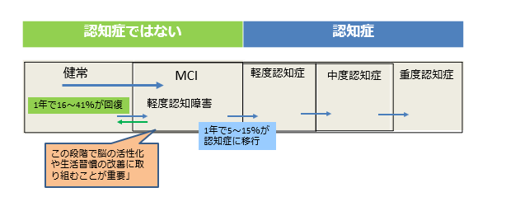
認知症の経過
・進行・経過個人差が大きい
病気の原因となる病気や人によって違う
・初期のうちに将来を考える
MCI（軽度認知障害）とは
日常生活に影響を及ぼす程度ではないため認知症と診断されませんが
記憶障害などの軽度の認知機能障害が認められ、正常とも言い切れない
中間的な段階をMCI（軽度認知障害）と呼びます。

Slide 29
若年性認知症とは
65歳未満で発症する認知症を「若年性認知症」と呼びます。
働き盛りであることも多く、また老年期の認知症より少ないため、家族内で悩みを抱えこんでしまいがちです。
●横浜市内の若年性認知症の方は1,165人と推定される。（令和5年3月末）
※18歳～64歳人口における人口10万人あたりの若年性認知症者数50.9人の
有病率を使用 （令和2年の厚生労働省の調査）
Notes:
例）
65歳未満で発症した認知症を、「若年性認知症」といいます。
横浜市の若年性認知症は、1162人と推定されます。
働き盛りであることも多く、また発症するかたが少ないため、家族内で悩みを抱え込んでしまいがちです。
参考）
◆１ 横浜市の人口
http://www.city.yokohama.lg.jp/ex/stat/jinko/news-j.html
◆２ 横浜市 「若年性認知症について」
http://www.city.yokohama.lg.jp/kenko/kourei/kyoutuu/syoukai/ninchi/youth.html
◆３ 若年性認知症に関する役立つ情報（社会福祉法人仁至会:認知症介護研究･研修大府センター）
http://y-ninchisyotel.net/information/download.html

Slide 30
認知症は予防できる？
■認知症の予防とは→発症のリスクを減らす
※これをすれば「認知症にならない」という予防法はない
血管性認知症の予防：高血圧症、脂質異常症、糖尿病などの生活習慣
病対策
アルツハイマー型認知症の予防：生活習慣病対策(運動習慣や食事の改善など)
老化による脳の病気の加速因子を防ぐ
■脳の活性化を図る→楽しく行う
「何をするか」ではなく、どう刺激ある日常を送るかが重要
①快刺激で笑顔に
②コミュニケーションで安心
③役割・日課をもつ
④ほめる、ほめられる

Slide 31
早期受診から前向きな生活へ
早期診断・早期治療が大切
◎治る病気や一時的な症状の場合がある。
◎早い時期に受診するメリット
・原因疾患に合わせた適切な治療を始めることで、
進行を遅らせる可能性がある。
・病気を理解して受け入れやすく、生活しづらさや
トラブルを自分で工夫して軽減することができる。
・症状が軽度のうちに、重度になったときに備えて信頼できる人に代理
判断を託すことを決めておけば、自分が願う生き方を全うすることが
できる。
★気になることがあれば、
まずはかかりつけ医に相談しましょう。

Slide 32
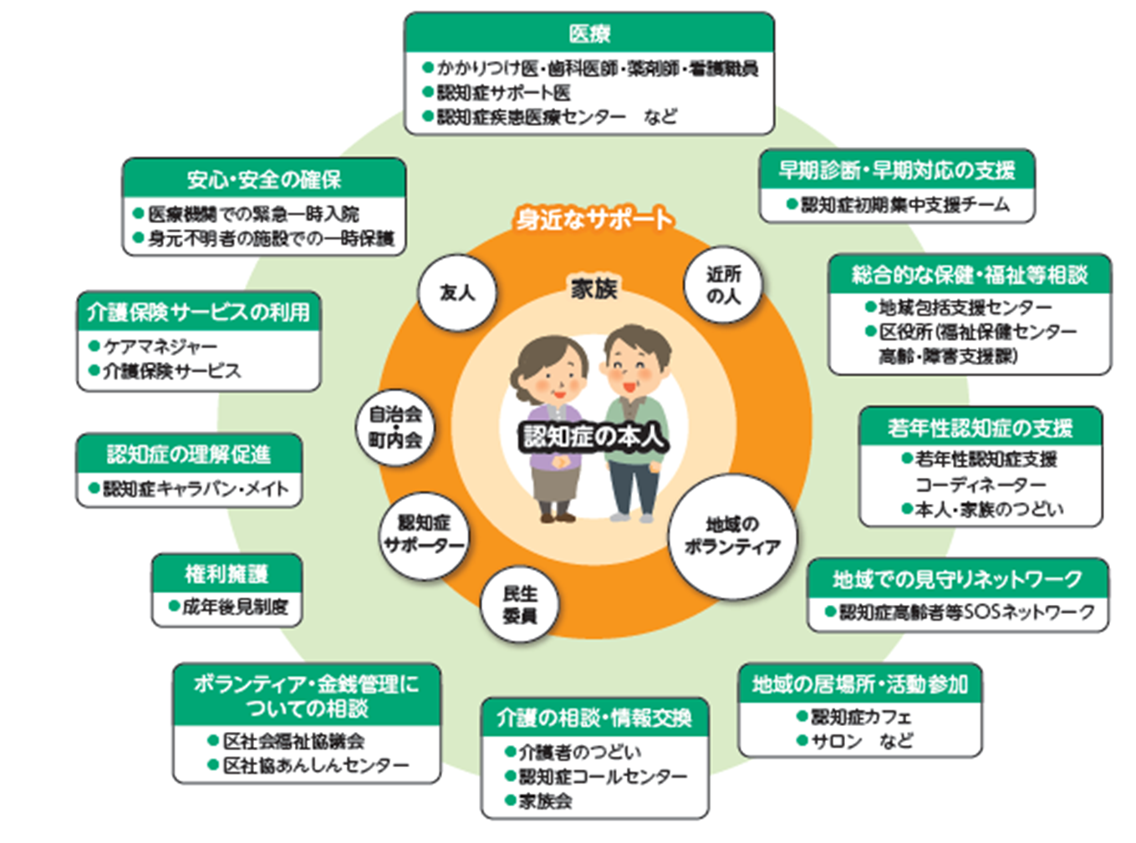
相談先・頼りになるところ
P26～
●横浜市の認知症の人を
支える仕組みと窓口

Slide 33
地域包括支援センター、区役所による支援
●地域包括支援センター （地域ケアプラザ等、市内１46ヶ所）
●区福祉保健センター 高齢・障害支援課
相談者の生活上の問題解決に向けた支援
・介護保険制度の申請や利用に向けての相談
・成年後見制度の相談
・認知症高齢者保健福祉相談
・認知症高齢者等ＳＯＳネットワークの利用 等

Slide 34
生活を支える制度
P28～
■成年後見制度（市民後見人制度）
認知症、知的障害、精神障害などの理由で判断能力が不十分になり、一人で決めることが心配な人を法的に保護する制度。
・法廷後見人制度・・家庭裁判所によって選ばれた成年後見人等（補助人・保佐人・成年後
見）が本人の利益を考えながら、本人を代理して契約などの法律行為
を行う。
・任意後見人制度・・あらかじめ本人自らが選んだ人（任意後見人）に、代わりにしても
らいたいことを契約（任意後見契約）で決めておく。
■日常生活自立支援事業
認知症、知的障害、精神障害などの理由で判断能力が不十分な人が、福祉サービス利用援助、
預貯金の払い戻しなど日常的な金銭管理の援助や定期的な訪問による生活変化の察知などを
無料または低額で頼むことができる制度。
■高齢者虐待防止法
高齢者が「身体的虐待」「介護・世話の放棄・放任（ネグㇾスト）」「心理的虐待」「性的虐
待」「経済的虐待」を受け、「高齢者の生命または身体に重大な危険が生じている」のを発見
した場合は、速やかに区役所またはお住いの地域包括支援センター等の行政に通報しなければ
ならないとされている。

Slide 35
共生社会の実現を推進するための認知症基本法
この法律は、認知症の人が尊厳を保持し希望をもって暮らせるよう、認知症施策を推進し、これにより認知症の人を含めた国民一人ひとりが個性と能力を十分に発揮し、お互いに尊重して支えつつ「共生社会」を実現することを目的としています。
国と自治体には総合的かつ計画的に認知症施策を策定・実施する責務があり、生活関連企業等はこれに協力すること、そして国民は、認知症と認知症の人に関する正しい理解を深め、共生社会の実現に寄与することに努めなければならないことなどが定められています。
●（国・地方公共団体が講ずるべき）基本的施策
① 認知症の人に関する国民の理解の増進等
② 認知症の人の生活におけるバリアフリー化の推進
③ 認知症の人の社会参加の機会の確保等
④ 認知症の人の意思決定の支援及び権利利益の保護
⑤ 保健医療サービス及び福祉サービスの提供体制の整備等
⑥ 相談体制の整備等
⑦ 研究等の推進等
⑧ 認知症の予防等
基本的施策

Slide 36
●認知症サポーターとしてできること
●認知症について偏見を持たず、正しく理解しましょう。
→認知症は、誰もが自分事！
●認知症の人や家族に対して温かい目で見守りましょう。
●できるだけサポーターカードをつけてください。
サポーターがいるから
安心の地域社会へ

